Slide 1

Yaşlı Bireylerde Dinapenik Abdominal Obezite ile Geriatrik Sendromlar ve Mortalite Arasındaki İlişki
Dr. Ezgi Akandere Barlas
Erciyes Üniversitesi Geriatri Bilim Dalı

Slide 2
Giriş
Kas kuvveti azalması (dinapeni) ve abdominal obezite, yaşlı bireylerde bağımsız olarak morbidite ve mortalite riskini artıran iki önemli durumdur
Bu iki fenomenin birlikte görüldüğü dinapenik abdominal obezite (DAO)
  Fonksiyonel kısıtlılık, düşme, depresyon ve hastaneye yatış gibi olumsuz sonuçlarla ilişkilendirilmiş
  Geriatrik sendromlar ve uzun dönem mortalite üzerindeki etkisi henüz tam olarak açıklığa kavuşturulamamıştır

Slide 3
Giriş
Dinapeni
  Yaşla birlikte kas kuvvetinde azalma
Abdominal obezite
  Karın bölgesinde yağlanma, metabolik ve kardiyovasküler riskleri artırır
DAO (Dinapenik Abdominal Obezite)
  Kas kuvvet kaybı + abdominal obezite birlikteliği, yaşlılar için yüksek riskli bir fenotip

Slide 4
Amaç
  Kas kuvveti kaybı ile abdominal obezitenin birlikte bulunduğu fenotipin
  Geriatrik sendromlar olan düşme, kognitif bozukluk, depresif semptomlar, polifarmasi, malnutrisyon ve üriner inkontinans ile ilişkisini
  Ayrıca uzun dönem mortalite üzerindeki etkisini değerlendirmektir

Slide 5
Yöntem
Çalışmamız retrospektif, gözlemsel kohort çalışmadır
Ocak 2018 – Aralık 2024 arasında üçüncü basamak bir üniversite hastanesi Geriatri polikliniğine başvuran ≥60 yaş bireyler çalışmaya dahil edildi
Tüm hastalara kapsamlı geriatrik değerlendirme uygulandı
Demografik ve klinik veriler, antropometrik ölçümler ve ilaç kullanımı kaydedildi
Analiz: Lojistik regresyon, Kaplan-Meier, Cox regresyon

Slide 6
Yöntem
Dinapeni
  El kavrama kuvveti <27kg (erkek), <16kg (kadın) (EWGSOP2)
Abdominal obezite
  Bel çevresi >102 cm (erkek), >88 cm (kadın) (WHO)
Her iki özelliği taşıyanlar DAO grubunu oluşturmuştur
Katılımcılar normal, abdominal obezite (AO), dinapeni (D) ve dinapenik abdominal obezite (DAO) olmak üzere dört gruba ayrılmıştır

Slide 7
Dışlama Kriterleri
Aktif malignite,
İleri evre demans,
Akut organ yetmezliği,
Akut enfeksiyon,
Kas hastalığı olanlar,
Hareket hastalıkları bozukluğu,
Dinamometre kavrama güçlüğü çeken elde deformitesi olan hastalar (RA gibi)
Eksik verisi olanlar

Slide 8
Geriatrik Sendromlar
Düşme: Son 12 ay içinde ≥1 düşme öyküsü
Kognitif bozukluk: Mini Mental Durum Testi (MMSE) < 24 veya mevcut klinik tanı
Depresif semptomlar: Geriatrik Depresyon Ölçeği (GDS) > 14 veya klinik tanı
Polifarmasi: Düzenli kullanılan ≥5 reçeteli ilaç
Malnutrisyon : Mini Nutritional Assessment Short-Form (MNA-SF)<12
Üriner inkontinans: İstemsiz idrar kaçırma (Urge, stress, mix)

Slide 9
Mortalite
İl Sağlık Müdürlüğü , Halk Sağlığı Hizmetlerinden izin talebi ile elde edildi

Slide 10
Bulgular
Katılımcı Özellikleri
Toplam 1.237 katılımcı
Medyan yaş: 71 (IQR: 66–76)
Kadın %70

Slide 11
Değişkenler | Total n= 1237 | Normal n=183 | Abdominal Obezite(AO) n= 621 | Dinapeni (D) n=116 | Dinapenik Abdominal Obezite (DAO) n=317 | p-value*
Yaş, median (IQR) | 71 (66- 76) | 70 (66-75)ª | 69 (65-74)ª | 76 (70-81)^{b} | 73 (68-79)^{c} | < 0.001
Cinsiyet, n (%) Female Male | 866 (70) 371 (30) | 53 (29)ª 130 (71) | 508 (81.8)^{b} 113 (18.2) | 40 (34.5)ª 76 (65.5) | 265 (83.6)^{b} 52 (16.4) | < 0.001
BMI (kg/m²), median (IQR) | 30.11 (26.18-34.7) | 25,4 (23.24-27.7)ª | 31.75 (28.72-35.95)^{b} | 24.05 (22-27.04)ª | 31.84 (27,8-35.9)^{b,c} | < 0.001
HGS (kg), median (IQR) | 20 (15-28) | 30 (25-34,3)ª | 22.5 (20-30)^{b} | 17 (12.4-21)^{c} | 13 (11-15)^{d} | < 0.001
WC (cm), median (IQR) | 104 (95-113) | 90.5 (5-97)ª | 108 (102-115)^{b} | 88 (82-95)ª | 108 (100-115)^{b,c} | < 0.001
Düşme , n (%) | 443 (35.8) | 47 (25.7)ª | 195 (31.4)^{a,b} | 47 (40.5)^{b,c} | 154 (48.6)^{c} | < 0.001
Bilişsel bozukluk, n (%) | 268 (21.7) | 32 (17.5)ª | 100 (16.1)ª | 46 (39.7)^{b} | 90 (28.4)^{c} | < 0.001
Depresyon, n (%) | 508 (41.1) | 55 (30.1)ª | 249 (40.1)^{b} | 46 (39.7)^{a,b,c} | 158 (49.8)^{c} | < 0.001
Polifarmasi, n (%) | 434 (35.1) | 55 (30.1)ª | 208 (33.5)ª | 32 (27.6)ª | 139 (43.8)^{b} | 0.001
Malnutrisyon, n(%) | 623(52.04) | 89(50.8) ª | 267(44.6) ^{a,c} | 90(79.6) ^{b} | 177(56.9) ª | <0.001
Inkontinans, n (%) | 417 (33.7) | 41 (22.4) ª | 181 (29.1) ^{a, b} | 46 (39.7) ^{b, c} | 149 (47) ^{c} | <0.001
Mortalite, n (%) | 173 (14) | 28 (15.3)ª | 62 (10)^{b} | 37 (31.9)^{c} | 46 (14.5)ª | < 0.001

Slide 12
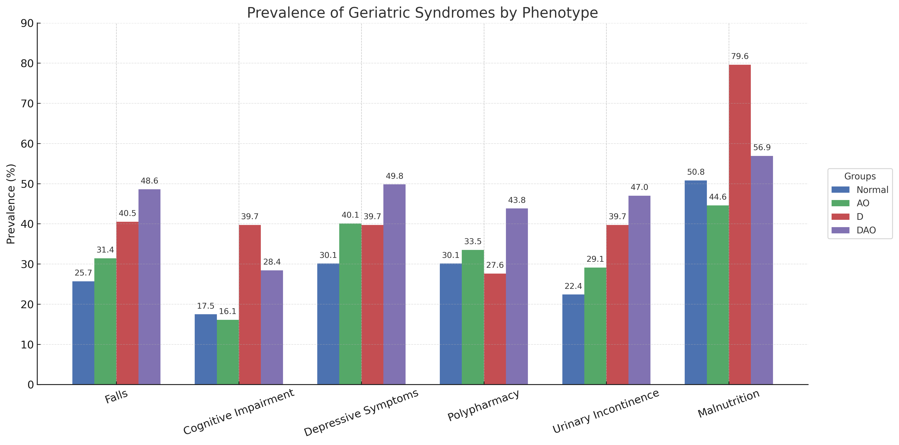

Slide 13
Bulgular
Mortalite
Takipte 173 ölüm (%14.0)
En yüksek mortalite oranı Dinapeni grubunda %31.9
DAO grubunda %14.5

Slide 14
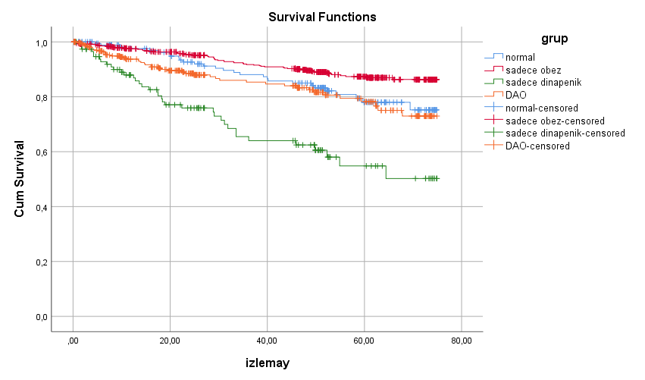

Slide 15
Association between Dynapenic Abdominal Obesity and Mortality Risk: Cox Proportional Hazards Regression Analysis
Değişkenler | Univariate
 | HR (95%CI) | p
Yaş | 1.099(1.078-1.119) | <0.001
Cinsiyet Kadın Erkek | 1 2,688(1.995-3.622) | <0.001
BMI | 0.953(0.929-0.978) | <0.001
Bel çevresi | 0.986(0.975-0.997) | 0.015
Düşme öyküsü | 1.650(1.221-2.228) | 0.001
Bilişsel bozukluk | 2.108(1.541-2.884) | <0.001
Depresif semptom | 1.379(1.022-1.860) | 0.035
Polifarmasi | 1.612(1.194-2.176) | 0.002
Malnutrisyon | 2.115(1.517-2.949) | <0.001
İnkontinans | 1.244(0.903-1.712) | 0.181

Slide 16
Association between Dynapenic Abdominal Obesity and Mortality Risk: Cox Proportional Hazards Regression Analysis
Group | Crude OR (95% CI) | p-value | Adjusted OR (95% CI) | p-value
Normal (Referans) | 1.00 | - | 1.00 | -
Abdominal obezite (AO) | 0.601 (0.384–0.939) | 0.025 | 1,230(0.657-2.305) | 0.518
Dinapeni (D) | 2.809 (1.717–4.594) | <0.001 | 1.739(1.018-2.972) | 0.043
Dinapenik Abdominal Obezite (DAO) | 1.224 (0.764–1.959) | 0.400 | 1.539(0.824-2.875) | 0.177
Yaş, cinsiyet, BMI, bel çevresi, düşme öyküsü, bilişsel bozukluk, depresif semptom, polifarmasi ve malnutrisyon için düzeltilmiş modelde de bu ilişki devam etti (HR≈1.73, p=0.043)

Slide 17
Tartışma
DAO grubunda
  Düşme, depresif semptom, polifarması ve üriner inkontinans en yüksek düzeyde görülmüştür
  Ancak uzun dönem mortaliteyi öngören en güçlü belirleyici, yalnızca kas kuvvet kaybı (dinapeni) olmuştur
Bu bulgular, kas kuvveti kaybının yaşlı bireylerde sağkalım üzerinde merkezi bir rol oynadığını göstermektedir
Abdominal obezite ise sendrom yükü ve fonksiyonel bağımlılıkla ilişkili olsa da mortaliteyi bağımsız olarak öngörmemiştir

Slide 18
Sonuç
Yaşlı bireylerde hem el kavrama kuvveti ölçümünün hem de bel çevresi değerlendirmesinin rutin geriatri muayenesine entegre edilmesi, riskli bireylerin erken dönemde saptanması ve müdahale edilmesi açısından büyük önem taşımaktadır
Kas kuvvetini korumaya yönelik müdahaleler, yaşlılarda mortalite riskini azaltabilirken; abdominal obezite ile mücadele de yaşlı hastalarda sendrom yükünü belirgin şekilde azaltabilir

Slide 19

Teşekkürler

